Slide 1


GESTIONNAIRE DE RISQUE CONTREPARTIE SUR BLOCKCHAIN

Slide 2
OBJECTIFS DU PROJET
Automatiser la gestion des risques liés aux contreparties grâce à des smart contracts.
Calculer automatiquement les indicateurs clés, notamment le risque et le ratio de couverture.
Offrir une transparence totale sur les transactions grâce à la blockchain.

Slide 3








TECHNOLOGIES UTILISÉES
SOLIDITY
REMIX
METAMASK
STREAMLIT
WEB3.py
GANACHE

Slide 4



FONCTIONNALITÉS
1. Ajout de contreparties avec des données telles que :
Adresse Ethereum.
Score de crédit.
Limite d'exposition.
Collatéral.
2. Mise à jour dynamique des expositions et du collatéral.
3. Calculs automatisés :
Risque : Basé sur l’exposition courante, la limite d’exposition et le score de crédit.
Ratio de Couverture : Collatéral par rapport à l’exposition courante.

Slide 5
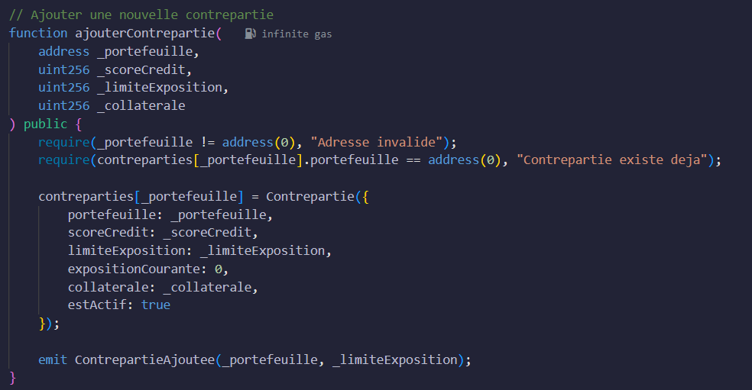

Slide 6

RÉSULTATS DES TESTS
Mise à jour des données :
Exposition mise à jour à 500.
Collatéral mis à jour à 500.
Ajout d'une contrepartie réussie :
Adresse : 0x42Ef0dC51A873277bb72512dddC6975db8B5DC9c.
Score de crédit : 80.
Limite d'exposition : 1000.
Collatéral : 500.
Calculs vérifiés :
Risque calculé : 62.
Ratio de couverture : 100%.

Slide 7
GESTION TRADITIONNELLE VS
BLOCKCHAIN
Gestion Traditionnelle
Implémentation Blockchain
Processus manuels, risque d’erreurs humaines.
Faible transparence des données.
Automatisation des calculs et gestion des données.
Transparence et immuabilité grâce à la blockchain.

Slide 8
Ce projet démontre comment la blockchain peut révolutionner la gestion des risques de contrepartie. Grâce à l’automatisation, la transparence et la sécurité, ce système offre une solution moderne et fiable pour évaluer et gérer les risques financiers.
CONCLUSION

Slide 9


MERCI

